Slide 1
Good Governance
Miss Thidarat Suebyart
Lecturer at Nakhon Pathom Rajabhat University

Slide 2
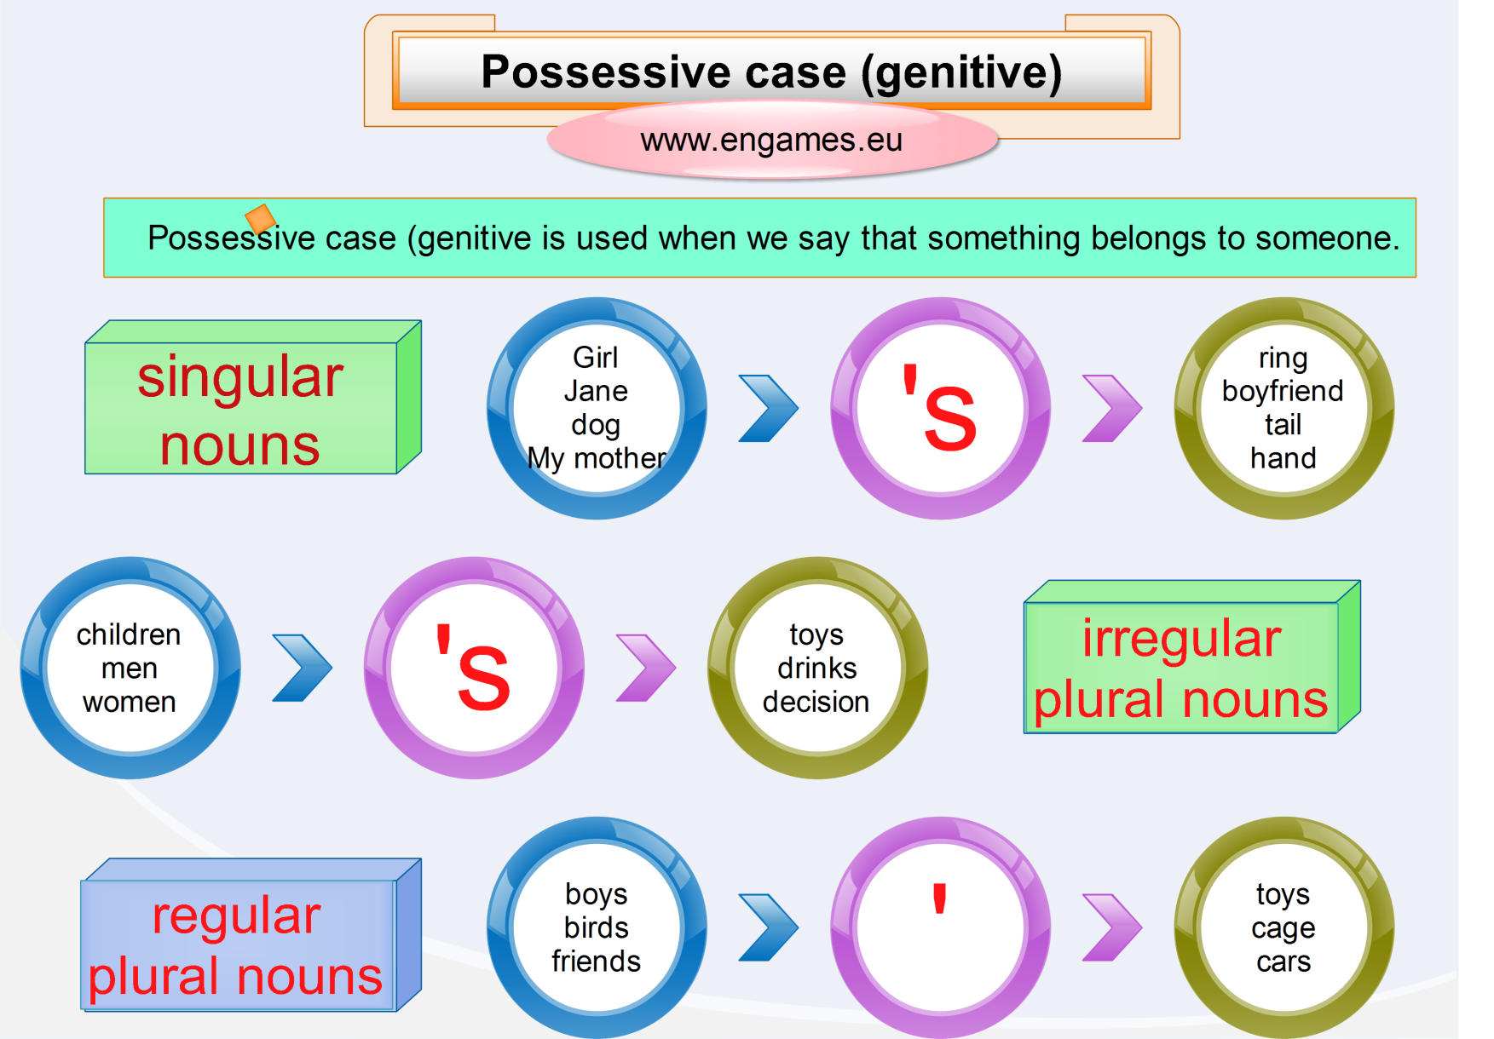
Review Possessive Case

Slide 3
Possessive Case

Slide 4
Reading skills
Scanning
Skimming
Reading skills

Slide 5
How do you think about that?

Slide 6
Reading skills
Skimming reading
เป็นการอ่านแบบคร่าว ๆ เป็นการอ่านเพียงเพื่อให้ทราบว่าเรื่องนี้ บทความนี้ พูดถึงเรื่องอะไร มีภาพรวมอย่างไร
Scanning reading
เป็นการอ่านเพื่อหาข้อมูลเฉพาะจากบทความนั้น ๆ
เพื่อให้เกิดความชำนาญ ‘Skimming reading’ สามารถฝึกได้โดยไม่อ่านทุกคำ สามารถหาได้จากบางส่วนของบทความนั้น ๆ เช่น หัวเรื่อง หัวข้อ หรือ ข้อย่อยต่าง ๆ หรืออาจเป็นรูปภาพที่สามารถบอกเล่าได้ถึงเหตุการณ์ที่กล่าวถึงในบทความนั้น ๆ ใช้สายตาของเรากวาดไปทั่วทั้งบทความเพื่อหา Keywords

Slide 7
เทคนิคการอ่านแบบ Scanning
1. อย่าพยายามอ่านทุกคำ ให้ใช้สายตาอ่านไปอย่างรวดเร็วทั่วทั้งหน้าจนเจอสิ่งที่เราต้องการหา 2. ใช้นัยต่าง ๆ บนหน้านั้น ๆ เช่น หัวข้อ และชื่อเรื่องช่วยในการอ่าน 3. ในพจนานุกรม หรือสมุดโทรศัพท์ ใช้คำใน “หัวข้อ” เพื่อช่วยในการมองหาเราสามารถมองหาคำเหล่านี้ได้จากตัวหน้าที่ส่วนบนของทุกหน้า 4. ถ้าเราอ่านเพื่อศึกษา , เพื่อการเรียน , เริ่มต้นโดยการคิดถึงและเขียนคำถามที่เราต้องการหาคำตอบก่อน ซึ่งจะทำให้เราสามารถโฟกัสไปที่สิ่งที่การหาข้อมูลต่าง ๆ เพื่อตอบคำถามนั้นๆ ได้ง่ายขึ้น 5. ทำให้บทความต่าง ๆ สามารถหาได้ง่ายขึ้น โดยอาจเรียงตามตัวอักษรใช้ดัชนีท้ายหนังสือในการช่วยค้นหา 6. มีหลายวิธีในการฝึกทักษะการ Scan ได้ เช่นการค้นหาเบอร์โทรศัพท์ร้านอาหารต่างๆในสมุดหน้าเหลือง เป็นต้น

Slide 8
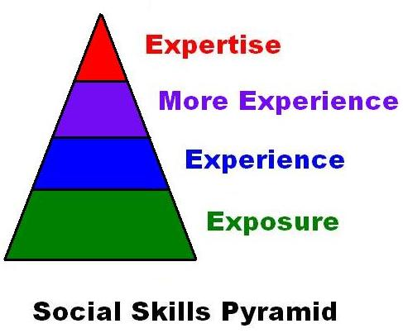
Skills

Slide 9
What’s the main topic?
The declaration of Independence is the document by which the 13 colonies of North America announced their independence from Great Britain. The Declaration was written chiefly by Thomas Jefferson, between June 11 and July 12, 1776, and was revised before adoption. It combined an attack on British rule with a statement of the rights of man and principles of government. It declares “that all men are created equal” with a right to ‘life, liberty and pursuit of happiness’ In its entirety, the Declaration of Independence is one of the most influential proclamations in western politics.

Slide 10
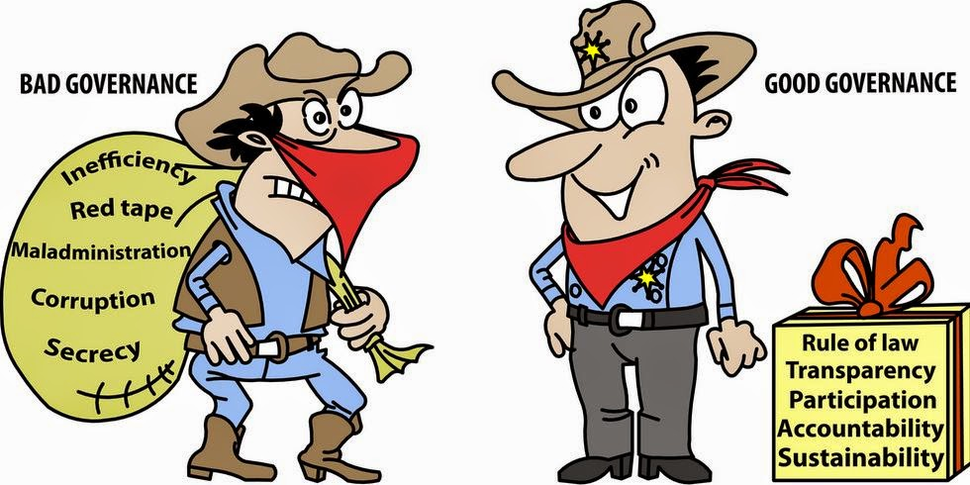
How do you think?

Slide 11
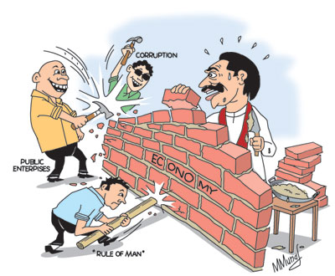
How do you think?

Slide 12
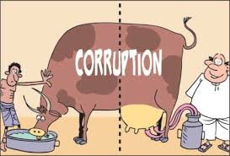
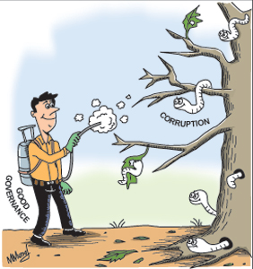
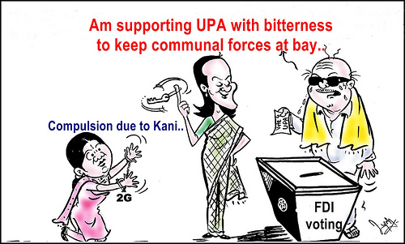
How do you think?

Slide 13
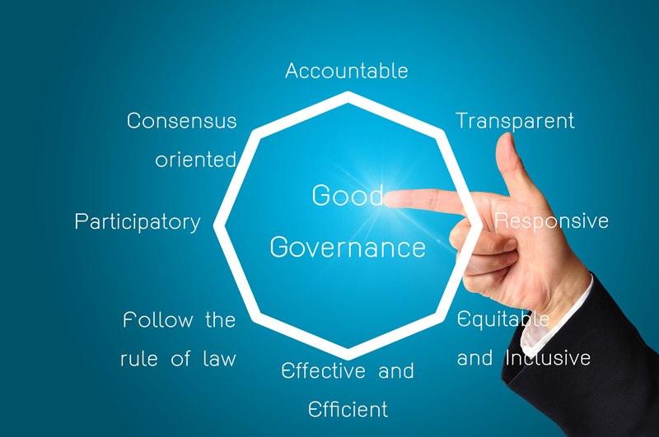
Good Governance

Slide 14
Good Governance
Good governance has 8 major characteristics. It is participatory, consensus oriented, accountable, transparent, responsive, effective and efficient, equitable and inclusive and follows the rule of law. It assures that corruption is minimized, the views of minorities are taken into account and that the voices of the most vulnerable in society are heard in decision-making. It is also responsive to the present and future needs of society.

Slide 15
Rule of law
Good governance requires pair legal frameworks that are enforced impartially. It also requires full protection of human rights, particularly those of minorities. Impartial enforcement of laws requires an independent judiciary and an impartial and incorruptible police force.

Slide 16
Participation
Participation by both men and women is a key cornerstone of good governance. Participation could be either direct or through legitimate intermediate institutions or representatives. It is important to point out that representative democracy does not necessarily mean that the concerns of the most vulnerable is society would be taken into consideration in decision making. Participation needs to be informed and organized. This means freedom of association and expression on the one hand and an organized civil society on the other hand.

Slide 17
Transparency
Transparency means that decisions taken and their enforcement are done in a manner that follows rules and regulations. It also means that information is freely available and directly accessible to those who will be affected by such decisions and their enforcement. It also means that enough information is provided and that it is provided in easily understandable forms and media.

Slide 18
Responsiveness
Good governance requires that institutions and processes try to serve all stakeholders within a reasonable timeframe.

Slide 19
Consensus oriented
There are several and as many view points in a given society. Good governance requires mediation of the different interests in society to reach a broad consensus in society on what is in the best interest of the whole community and how this can be achieved. It also requires a broad and long-term perspective on what is needs for sustainable human development and how to achieve the goals of such development. This can only result form an understanding of the historical, cultural and social contexts of a given society or community.

Slide 20
Equity and inclusiveness
A society’s well being depends on ensuring that all its members feel that they have a stake in it and do not feel excluded from the mainstream of society. This requires all groups, but particularly the most vulnerable, have opportunities to improve or maintain their well being.

Slide 21
Effectiveness and efficiency
Good governance means that processes and institutions produce results that meet the needs of society while making the best use of resources at their disposal. The concept of efficiency in the context of good governance also covers the sustainable use of natural resources and the protection of the environment.

Slide 22
Accountability
Accountability is a key requirement of good governance. Not only governmental institutions but also the private sector and civil society organizations must be accountable to the public and to their institutional stakeholders. Who is accountable to whom varies depending on whether decisions or action taken are internal or external to an organization or affected by its decisions or an institution is accountable to those who will be affected by its decisions or actions. Accountability cannot be enforced without transparency and the rule of law.

Slide 23
CONCLUSION
From the above discussion it should be clear that good governance is an ideal which is difficult to achieve in its totality. Very few countries and societies have come close to achieving good governance in its totality. However, to ensure sustainable human development, action must be taken to work towards this ideal with the aim of making it a reality.

Slide 24
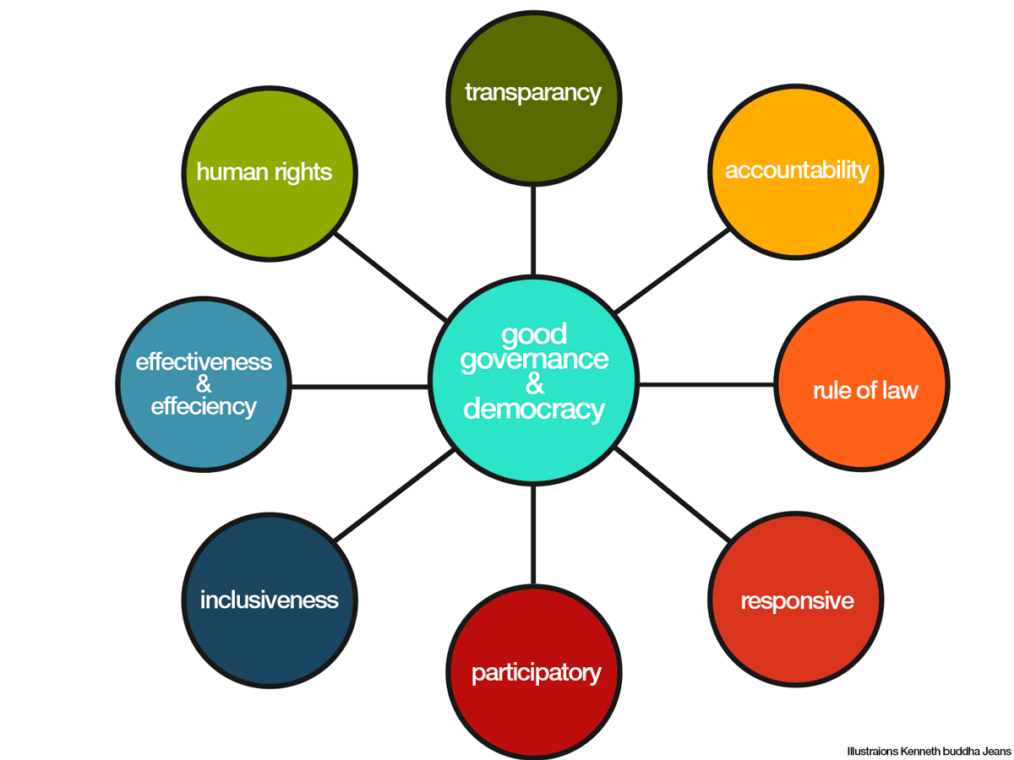
Good Governance & Democracy

Slide 25
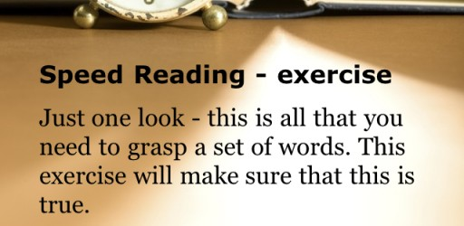
Speed

Slide 26
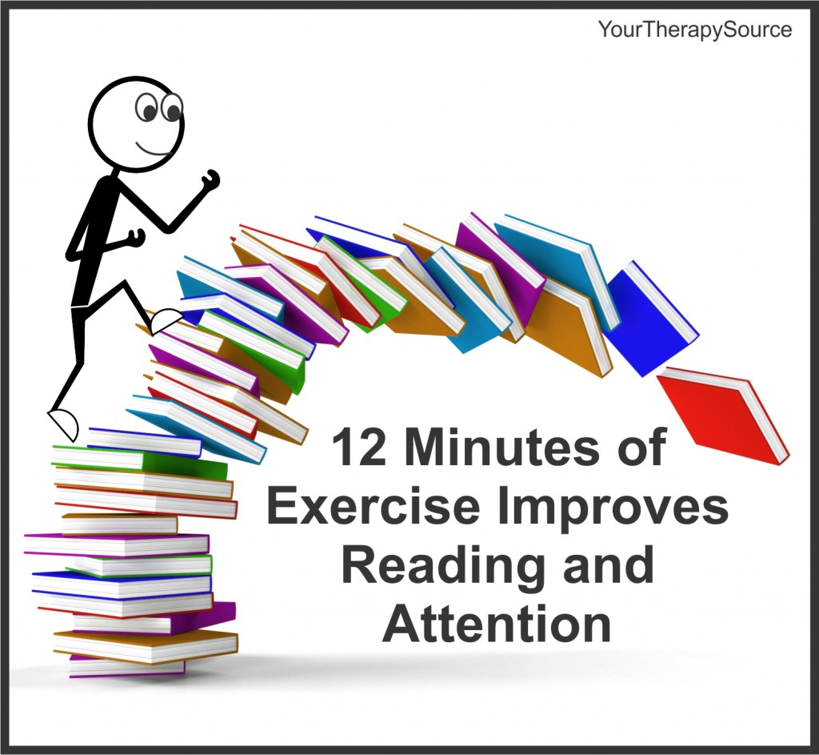
Thank You !

